Slide 1
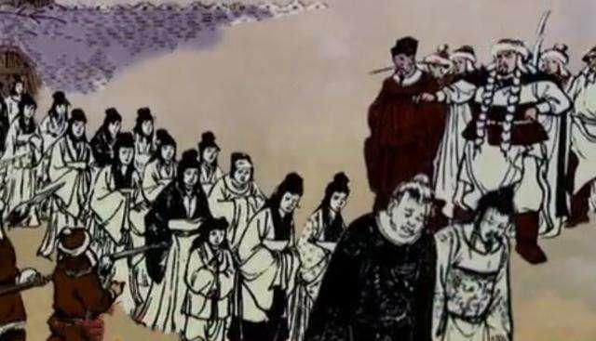
公元1125年，一支特殊的队伍正在向北行进，队伍中最引人注目的是一位皇帝，然而，他此时已成为阶下囚……
公元1127年，又一支队伍从南向北行进，最引人注目的是两位皇帝，他们同样已成为阶下囚……
前往同一个目的地，就是
金朝上京

Slide 2
公元1125年，一支特殊的队伍正在向北行进，队伍中最引人注目的是一位皇帝，然而，他此时已成为阶下囚……
公元1127年，又一支队伍从南向北行进，最引人注目的是两位皇帝，他们同样已成为阶下囚……
这两支队伍都押送亡国之君前往同一个目的

Slide 3
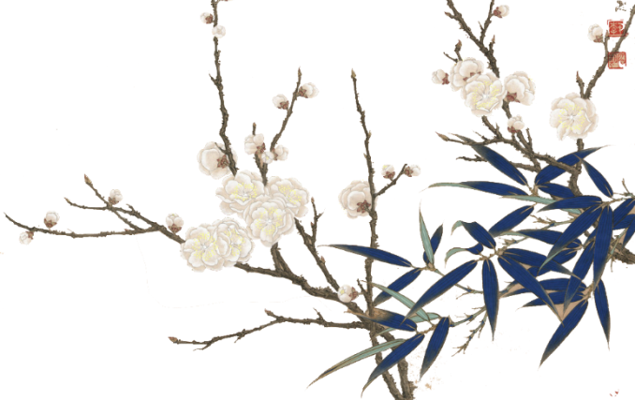
第 8 课
金与南宋的对峙

Slide 4
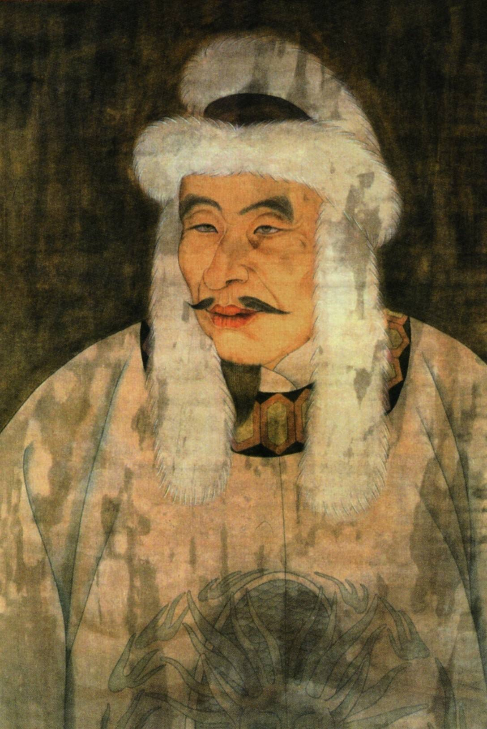
「一位文韬武略的少数民族首领」
阿骨打

Slide 5
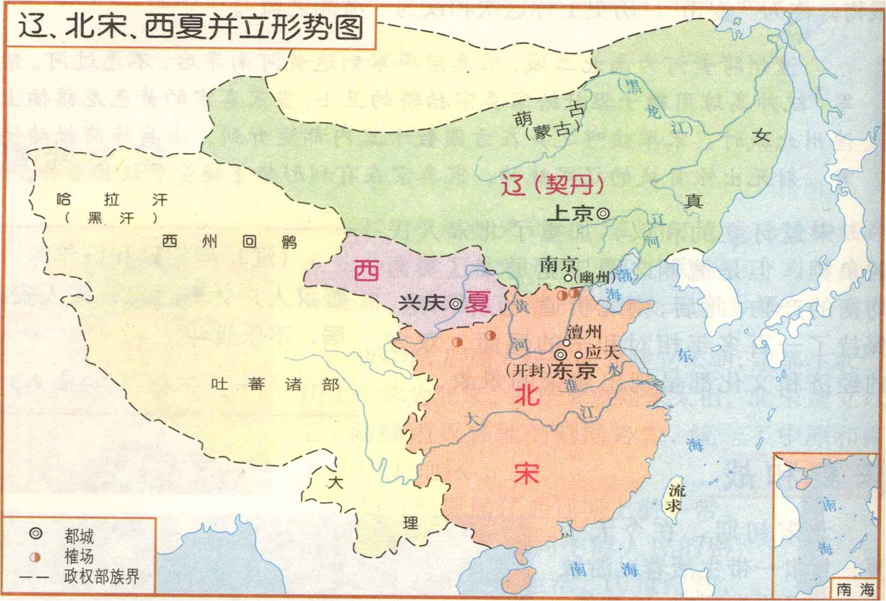
材料1 金之先，出靺鞨氏……五代时，契丹尽取渤海地，而黑水靺鞨附属于契丹。生女直（即女真）地有黑龙江、长白山，所谓白山、黑水是也。
——《金史》卷一《世纪》

Slide 6
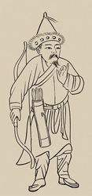
材料2 （女真人）俗勇悍，喜战斗，耐饥渴苦辛，骑马上下崖壁如飞，济江河不用舟楫，浮马而渡。
—— [宋]宇文懋昭《大金国志》
女真人像

Slide 7
材料3 辽朝对女真的剥削和压迫非常残酷，女真每年需要以北珠、貂皮、名马、人参、生金和猎鹰“海东青”等贡献给辽朝。辽朝最后一个皇帝耶律延禧（天祚帝）荒淫暴虐，对女真人的勒索压迫更加凶狠。
——朱绍侯《中国古代史》下册
辽天祚帝
（1075-1128）

Slide 8
建立女真政权，国号大金
阿骨打就是金太祖
11世纪末
12世纪初
统一女真
1115年
改革军政体制颁行女真文字发展生产
建国后
起兵抗辽
Notes:
1.这一时期的女真人受到了哪一政权的压迫？2.女真人又是怎样反抗的呢？

Slide 9
材料4 宋人范仲熊说:“(天祚帝)拒谏饰非，穷奢极欲，盘于游畋,信用谗谄，纪纲废弛，人情怨怒,故金人乘其敝而攻之。”
——朱绍侯等《中国古代史》(下册)
辽天祚帝
（1075-1128）

Slide 10
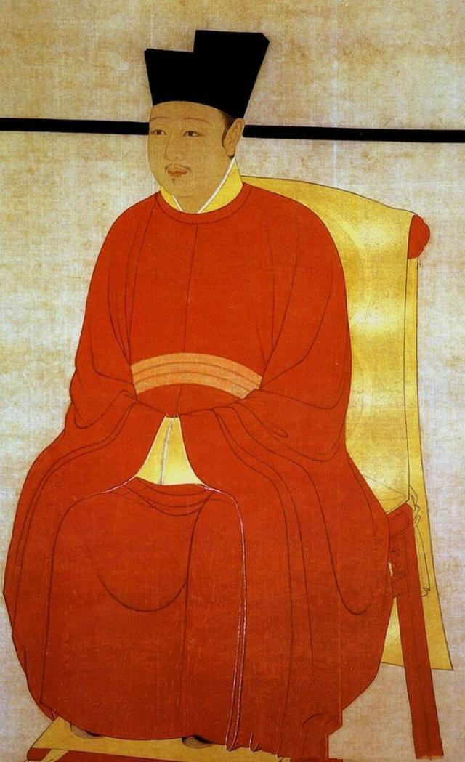
「一位多能，独不能为君的皇帝」
宋徽宗

Slide 11
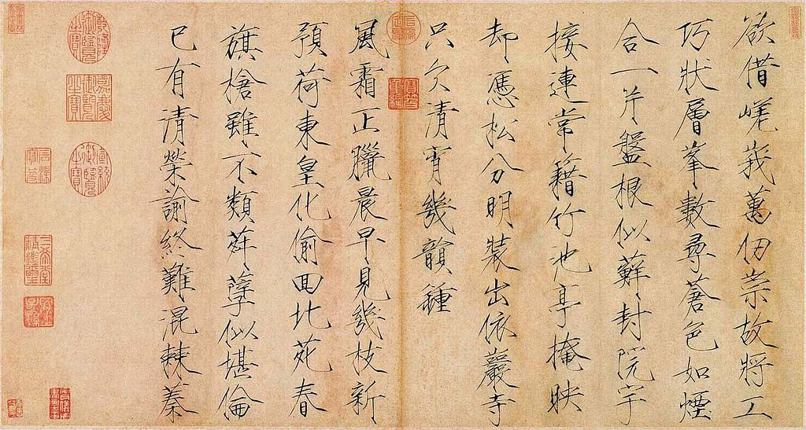
《瑞鹤图》
宋徽宗诗、书、画三绝。他酷爱艺术，在位时将画家的地位提到在中国历史上最高的位置，成立翰林书画院，书法别成一体，自称“瘦金书”，后人有称“瘦金体”或“瘦筋体”

Slide 12
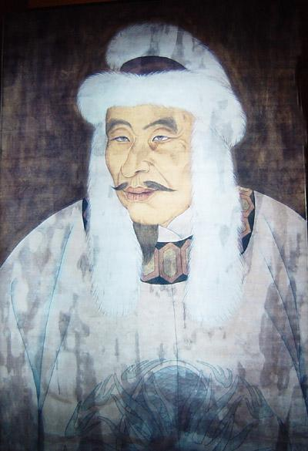
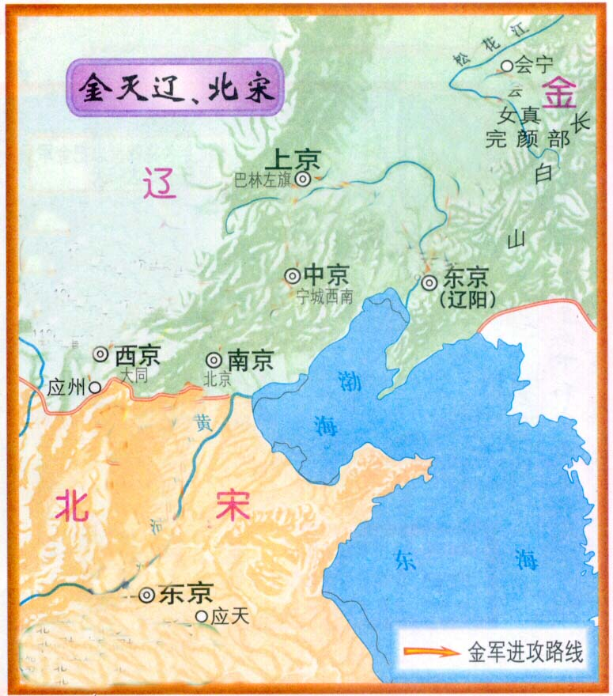
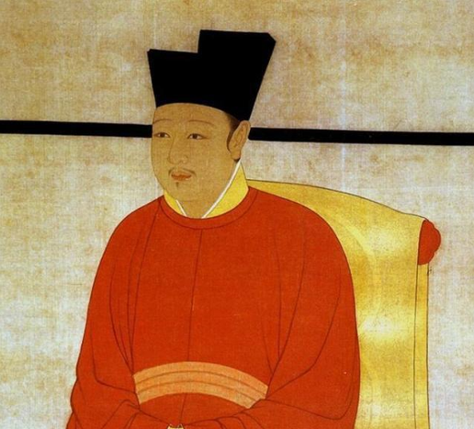
第二单元
宋金夹击辽，长城以北的中
京由金攻取，长城以南的燕
京由宋攻取；灭辽后，燕云
地区归宋；宋给辽的岁币转
送金国。
——宋金“海上盟约”
宋徽宗

Slide 13
1125年
辽天祚皇帝被金兵俘获
辽灭亡

Slide 14
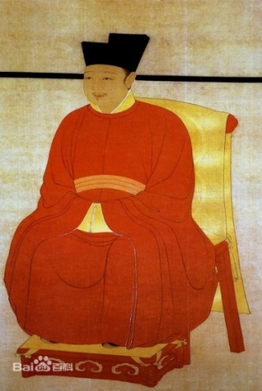
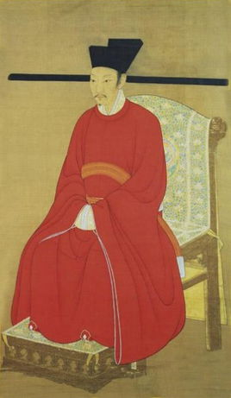
靖康二年（1127年）四月，金军攻破东京，俘虏了宋徽宗、宋钦宗父子及大量赵氏皇族、后宫妃嫔与贵卿、朝臣等三千余人，押解北上，东京城中公私积蓄为之一空。史称“靖康之耻”。
1127年
金军攻破开封
北宋灭亡
宋徽宗
宋钦宗
宋徽宗
宋钦宗

Slide 15
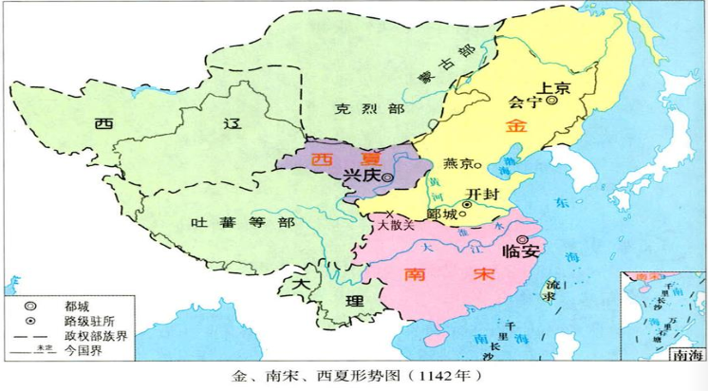
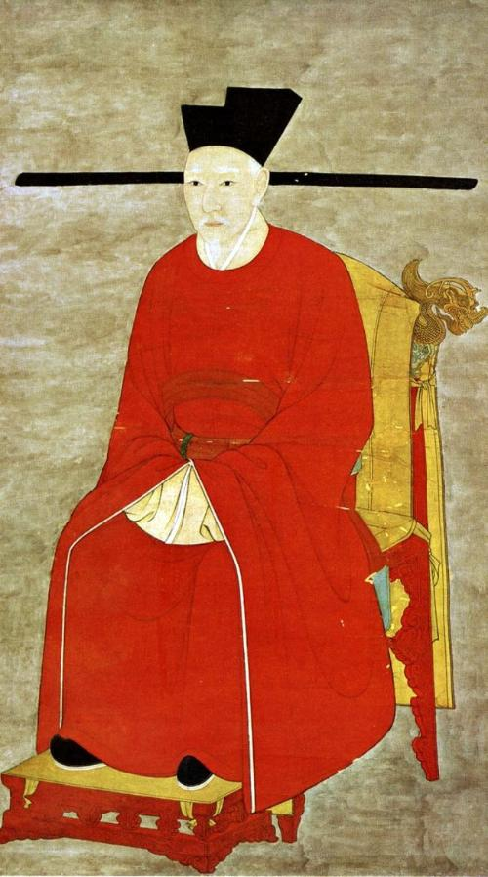
赵构
1107—1187

Slide 16
材料5 高宗本来一心想与金国议和，苟且偷安……高宗和亲信大臣黄潜善、汪伯彦等只想逃往南方,偏安一隅，不想与金继续……建谈元年(1127年)十月，高宗刚一听说金军又南下，立即南逃扬州。
——张传玺《中国古代史纲》

Slide 17
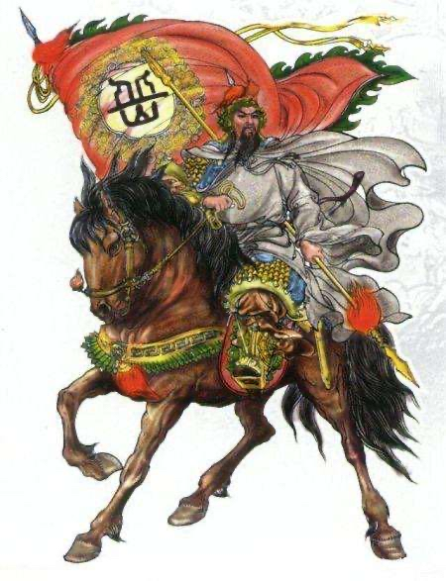
「一位精忠报国志难酬的将军」
岳飞

Slide 18
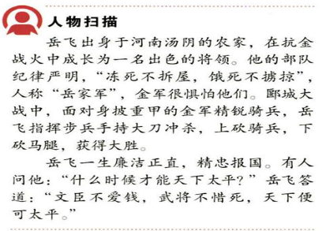

Slide 19
兀术大恸（大哭）曰：“自海上起兵，皆以此胜，今已矣!“
铁浮屠
铁浮屠
长刀大斧
专劈马足

Slide 21
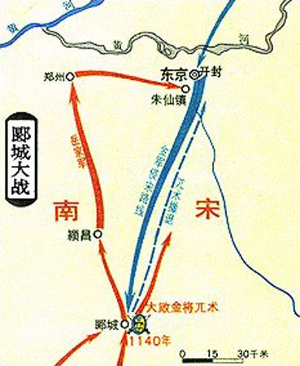
开封
岳飞说：“直捣黄龙府，与诸君痛饮耳”
朱仙镇
郾城大捷
十二道金牌诏岳飞班师
郾城

Slide 22
怒发冲冠，凭栏处、潇潇雨歇。抬望眼、仰天长啸，壮怀激烈。三十功名尘与土，八千里路云和月。莫等闲、白了少年头，空悲切。
靖康耻，犹未雪。臣子恨，何时灭。驾长车，踏破贺兰山缺。壮志饥餐胡虏肉，笑谈渴饮匈奴血。待从头、收拾旧山河，朝天阙。
——岳飞·《满江红·写怀》

Slide 23
怒发冲冠，凭栏处、潇潇雨歇。抬望眼、仰天长啸，壮怀激烈。三十功名尘与土，八千里路云和月。莫等闲、白了少年头，空悲切。
靖康耻，犹未雪。臣子恨，何时灭。驾长车，踏破贺兰山缺。壮志饥餐胡虏肉，笑谈渴饮匈奴血。待从头、收拾旧山河，朝天阙。
——岳飞·《满江红·写怀》

Slide 24
为什么宋高宗、秦桧以“莫须有”的罪名杀害岳飞？
宋高宗和秦桧害怕抗金力量壮大，会危及他们的统治。

Slide 25
称臣
割地
纳贡

Slide 26
结合和议内容，谈谈如何评价“宋金和议”？
对南宋而言是屈辱条款
给南宋人民带来沉重负担
十一月,和议成,南宋称臣,划淮为界,岁贡银25万两、绢25万匹,史称绍兴和议 。
——《中国通史·肆》中国社科院历史研究所撰稿
确立南宋与金的对峙局面
“双方进一步确定西以大散关，东以淮河为界，金宋疆域从此稳定下来。此后的四十年间，双方再也没有发生过大的战事。”
——《中国通史·肆》中国社科院历史研究所撰稿
客观上获得较长的和平局面，有利于南北经济恢复发展和各族人民友好交往。
昔者金人草居野外,今者城郭宫室,政教号令,一切不异于中国。
——《宋史》
有利于民族融合的加强，边疆地区的开发，社会进步。
Notes:
岳飞收复河山、精忠报国的理想终究没有实现，南宋朝廷开始与金议和。

Slide 27
民族交往的过程中，有冲突，也有友好交流。在辽宋夏金等政权并立的200多年间，宋辽战争进行了25年，宋金战争进行了17年，除此之外的时间，都处于相对稳定的局面。

